Slide 1
Embrace Data
Embrace Data
Prescripción de drogas a afiliados de Health Group
Aparicio, Schamberger, Siderman
02 de diciembre de 2022

Slide 2
Índice
Descripción del caso (3)
Tabla de versionado (4)
Objetivo del modelo (5)
Descripción de los datos (6)
Hallazgos encontrados por el EDA (7)
Algoritmo de clasificación elegido (20)
Métricas de desempeño del modelo (21)
Iteraciones de optimización (23)
Futuras líneas (24)
Conclusiones (25)

Slide 3
Descripción del caso
Hoy en día, la empresa de medicina prepaga Health Care provee, sin costo adicional, las drogas A, B, C, X e Y a sus afiliados y afiliadas.
Cada una de esas drogas se receta para distintos tipos de padecimientos y tienen distintos costos para la empresa.
Se necesita entender para qué padecimiento los y las profesionales de la salud recetan cada droga, a fin de estimar costos a la hora de afiliar nuevos pacientes.

Slide 4
Tabla de versionado
Versión | Fecha | Link
1 | 24/09/22 | Primera entrega
2 | 15/10/22 | Segunda entrega
3 | 05/11/22 | Tercera entrega

Slide 5
Objetivos del modelo
Objetivo general:
Predecir qué droga se recetará a cada nuevo afiliado.
Objetivos específicos:
Analizar la relación entre sexo, edad, colesterol, presión arterial y razón de sodio sobre potasio de los pacientes y droga recetada.
Construir un modelo predictivo que permita anticipar qué droga se recetará a cada nuevo afiliado.

Slide 6
Descripción de los datos
Para realizar el modelo se trabajó con una base de datos de 200 filas, correspondientes a pacientes, y 6 columnas, correspondientes a 5 variables relacionadas con características de los y las pacientes (Sexo, Edad, Presión Arterial, Colesterol y Proporción de sodio sobre Potasio) y la variable principal del análisis: Droga recetada.
No se encontraron valores perdidos.
Se decidió trabajar con todas las variables disponibles ya que incluían datos de valor de los y las pacientes a la hora de entender la decisión de los y las profesionales de la salud respecto a qué droga recetar.
De las 6 variables mencionadas, 2 eran numéricas (Edad y Proporción de sodio sobre potasio) y las 4 restantes, categóricas.
Para llevar adelante el análisis, se transformaron los datos categóricos en numéricos.

Slide 7
Hallazgos encontrados por el EDA
Por medio de un análisis exploratorio del set de datos, se indagó la distribución de los valores (análisis univariado) y las posibles relaciones entre las distintas variables (análisis bivariado y multivariado).
A continuación, se compartirán los principales hallazgos:

Slide 8
Hallazgos encontrados por el EDA
Análisis univariado

Slide 9
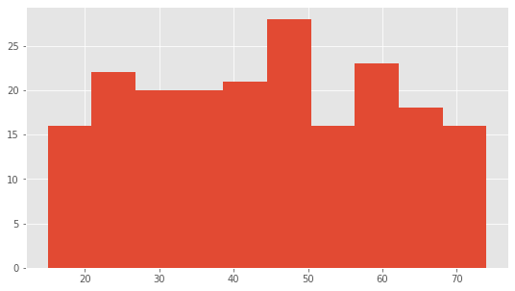
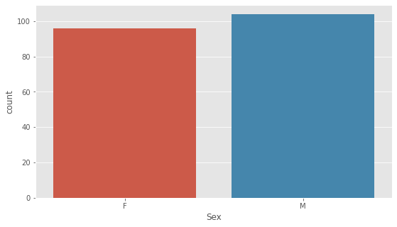
Características sociodemográficas de los pacientes
En relación al rango etario de los pacientes, la moda es entre 45 y 50 años.
La mayoría de los pacientes son mujeres aunque no existe una diferencia significativa entre la proporción de mujeres y la proporción de varones.

Slide 10
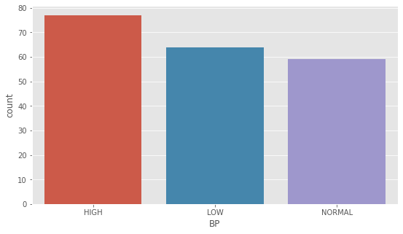
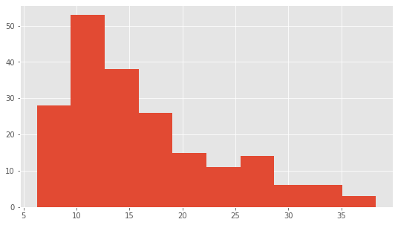
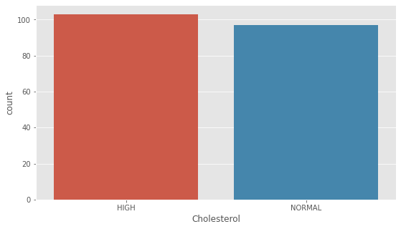
Estado de salud de los pacientes
En relación con el colesterol, la moda es “Alto”.
En relación con la proporción de sodio sobre potasio, la moda es entre 9 y 12.
La mayoría de los pacientes padece de colesterol elevado.

Slide 11
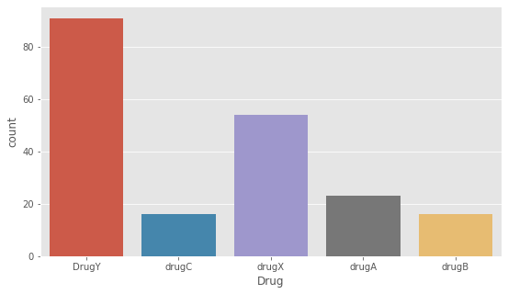
Droga recetada
La droga recetada en mayor proporción entre los pacientes es la “Y”, seguida por la “X”, luego la “A” y, por último, la ”B” y la “C”.

Slide 12
Hallazgos encontrados por el EDA
Análisis bivariado

Slide 13
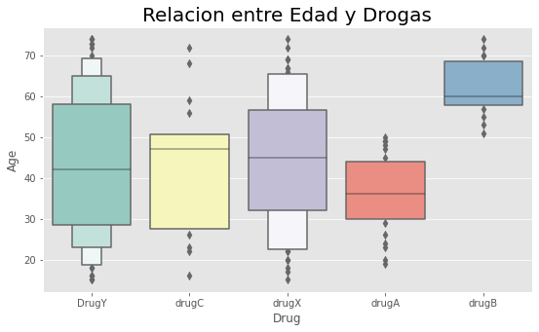
Relación entre droga recetada y edad del paciente.
Se observa que a pacientes mayores de 60 años se les receta, por lo general, la droga B.
También, que la droga A se receta en un rango de edad más acotado (de 30 a 45 años).
La droga Y, en cambio, se receta en un rango de edad más amplio (aproximadamente, de 30 a 60).
Las drogas C y X se recetan, por lo general, en los rangos de 28 a 51 y de 32 a 57, respectivamente.

Slide 14
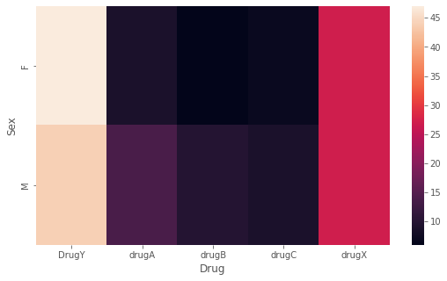
Relación entre droga recetada y sexo del paciente.
A partir del gráfico de calor se puede inferir que la droga Y fue recetada, en mayor medida, en mujeres; la A, en varones; la B, en varones y la C y la X casi en igual proporción.

Slide 15
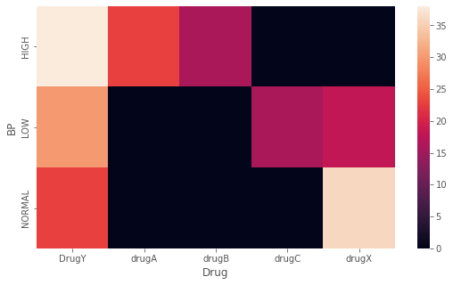
Relación entre presión arterial y droga recetada
Se observa que la droga Y fue recetada, en mayor medida, en pacientes con presión arterial (BP) alta y en menor medida a pacientes con BP normal.
La A, en mayor medida en pacientes con BP alta y en menor medida en pacientes con BP baja y normal.
La B, en mayor medida en pacientes con BP alta y en menor medida en pacientes con BP baja y normal.
La C, en mayor medida en pacientes con BP baja y en menor medida en pacientes con BP alta y normal.
La X, en mayor medida en pacientes con BP normal y en menor medida en pacientes con BP alta.

Slide 16
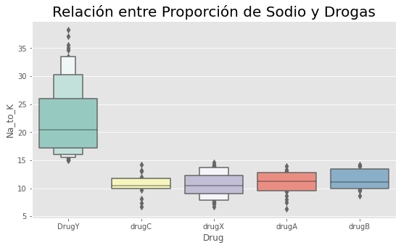
Relación entre proporción de sodio sobre potasio y droga recetada
A partir del gráfico se puede inferir que, en pacientes con proporciones de sodio sobre potasio más elevadas se recetó la droga Y.
El resto de las drogas son recetadas, por lo general, a pacientes con proporciones cercanas a 10.

Slide 17
Hallazgos encontrados por el EDA
Análisis multivariado

Slide 18
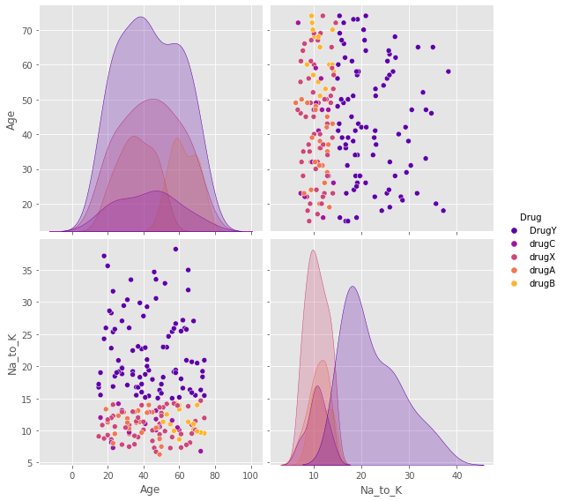
Relación entre edad del paciente, proporción de sodio sobre potasio y droga recetada:
A partir de los gráficos se observa que la mayor variabilidad se registra en la Droga Y, viéndose mayor concentración de casos en la Droga B respecto a la edad y el potasio según la proporción de sodio sobre potasio en sangre.

Slide 19
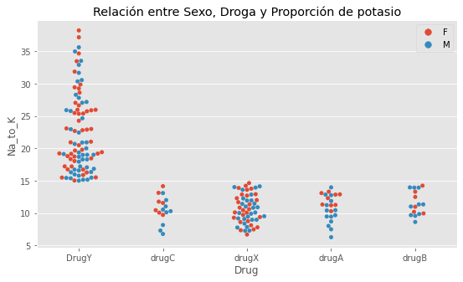
Relación entre sexo, proporción de sodio sobre potasio y droga recetada
A partir de los gráficos se observa que el sexo de los pacientes no interviene en la relación: ambos sexos reciben mayor cantidad de recetas de droga X y droga Y.
Esta distinción puede explicarse observando su proporción de sodio sobre potasio, a mayor proporción se les receta la droga Y y a menor, la droga X.

Slide 20
Algortimo de clasificación elegido
Luego de evaluar la precisión de cuatro modelos de clasificación (Árbol de decisión, KNN, Random Forest y SVM) con los datos disponibles, se seleccionó la técnica Random Forest.
Se trata de un modelo de aprendizaje supervisado que combina distintos árboles de decisión y suele utilizarse en problemas de clasificación.

Slide 21
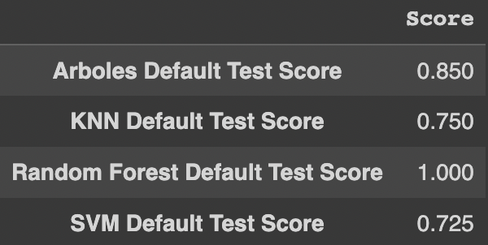
Métricas del modelo
Se probaron los cuatro modelos de clasificación con la variable target droga recetada y se obtuvieron los siguientes resultados:
Si bien estos valores podrían dar cuenta de cierto overfitting, se observa que la segunda mejor métrica corresponde a la de arboles de decisión, quedando en evidencia que estos dos tipos de algoritmos son los que presentan el mejor desempeño para clasificar los datos bajo análisis.

Slide 22
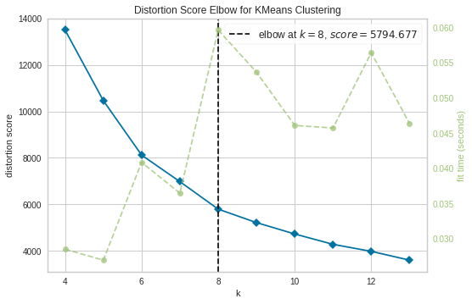
Métricas del modelo
Para identificar el número óptimo de clusters, se utilizaron el método Elbow y el Score de Silhouette.
Como en este último no se observaron diferencias significativas de performance entre los distintos números de clusters, se tomaron los resultados del método Elbow, concluyendo que el número óptimo de clusters es 8.
Para finalizar, se utilizaron los parámetros de Hipertuning a fin de encontrar una combinación que devolviera un modelo óptimo, reduciendo una función de pérdida predefinida y aumentando la performance del mismo.

Slide 23
Conclusiones
A partir del trabajo con la base de datos y el desarrollo del algoritmo de clasificación de los mismos, se logró trazar relaciones entre las características de los pacientes y las drogas recetadas por los profesionales de la salud y clusterizar a los pacientes de acuerdo con esas características.
De esta manera, se logró brindar información valioso para el cliente que le permitirá estimar costos a la hora de afiliar nuevos pacientes.

